Slide 1
Jak uzyskać wpis do wykazu spółdzielni energetycznych?
Wojciech Rylski
Kierownik Wydziału Monitorowania Rynku OZE
Departament Innowacji KOWR

Slide 2


Spółdzielnie energetyczne podstawy prawne
Ustawa z dnia 20 lutego 2015 r. o odnawialnych źródłach energii (Dz.U. z 2024 r. poz. 1361, z późn. zm.)
art. 38c – 38o
Ustawa z dnia 16 września 1982 r. Prawo spółdzielcze (Dz. U. z 2024 r. poz. 593)
Ustawa z dnia 4 października 2018 r. o spółdzielniach rolników (Dz. U. z 2025 r. poz. 443)
Ustawa z dnia 10 kwietnia 1997 r. Prawo energetyczne (Dz. U. z 2024 r. poz. 266, z późn. zm.)

Slide 3
Definicja spółdzielni energetycznej
Spółdzielnia energetyczna – spółdzielnia w rozumieniu art. 1 § 1 ustawy – Prawo spółdzielcze albo spółdzielnia rolników w rozumieniu art. 4 ust. 1 ustawy o spółdzielniach rolników, których przedmiotem działalności jest:
wytwarzanie energii elektrycznej lub biogazu, lub biogazu rolniczego, lub biometanu, lub ciepła w instalacjach odnawialnego źródła energii,
obrót nimi lub
ich magazynowanie,
dokonywane w ramach działalności prowadzonej wyłącznie na rzecz tych spółdzielni oraz ich członków.

Slide 4

Obszar działalności spółdzielni energetycznej
Teren gminy wiejskiej lub gminy miejsko-wiejskiej.
Obszar nie więcej niż 3 gmin wiejskich lub miejsko-wiejskich bezpośrednio sąsiadujących ze sobą.
Obszar jednego operatora systemu dystrybucyjnego elektroenergetycznego, sieci dystrybucyjnej gazowej lub ciepłowniczej.
Jeden sprzedawca energii elektrycznej dla wszystkich członków spółdzielni energetycznej.
gmina miejsko-wiejska
gmina wiejska
gmina wiejska
gmina miejsko-wiejska
gmina wiejska
gmina wiejska

Slide 5
Spółdzielnie energetyczne w gminach miejskich
Ustawa z dnia 9 października 2025 r. o zmianie ustawy o promowaniu wytwarzania energii elektrycznej w morskich farmach wiatrowych oraz niektórych innych ustaw.
Ustawa wprowadza zmiany w ustawie OZE umożliwiające zakładanie i funkcjonowanie spółdzielni energetycznych na terenach gmin miejskich.
Przepisów tych nie stosuje się do dnia wydania pozytywnej decyzji Komisji Europejskiej o zgodności pomocy publicznej wynikającej z tych przepisów z rynkiem wewnętrznym albo uznania przez Komisję Europejską, że zmiana tych przepisów
nie stanowi nowej pomocy publicznej.
Wykaz spółdzielni energetycznych działających na obszarach gmin miejskich będzie prowadził Prezes URE.

Slide 6
Obszar działalności spółdzielni energetycznej
Obszar działalności spółdzielni energetycznych ustala się na podstawie:
punktów poboru energii wytwórców i odbiorców energii elektrycznej, będących członkami tej spółdzielni energetycznej, przyłączonych do zdefiniowanej obszarowo sieci dystrybucyjnej elektroenergetycznej o napięciu znamionowym niższym niż 110 kV lub
miejsc przyłączenia do sieci ciepłowniczej wytwórców i odbiorców ciepła, będących członkami tej spółdzielni energetycznej, lub
miejsc przyłączenia do sieci dystrybucyjnej gazowej wytwórców i odbiorców, będących członkami tej spółdzielni energetycznej, lub miejsc wytwarzania oraz zużycia biogazu lub biogazu rolniczego, lub biometanu ze źródeł odnawialnych

Slide 7
Warunki dla spółdzielni energetycznej
Energii elektrycznej
łączna moc wszystkich instalacji OZE nie przekracza 10 MW, a ich sprawność wytwarzania umożliwia pokrycie w ciągu roku nie mniej niż 70%* potrzeb własnych SE i jej członków
Ciepła
łączna moc osiągalna cieplna nie przekracza 30 MW
Biogazu / biogazu rolniczego
roczna wydajność wszystkich instalacji nie przekracza 20 mln m³
Biometanu
roczna wydajność wszystkich instalacji nie przekracza 40 mln m³
* Dla spółdzielni, które złożą wniosek o zamieszczenie danych w wykazie spółdzielni energetycznych
do 31 grudnia 2025 r. wymóg 70% został obniżony do 40%.

Slide 8


Etapy zakładania spółdzielni energetycznej
I etap
II etap

Slide 9
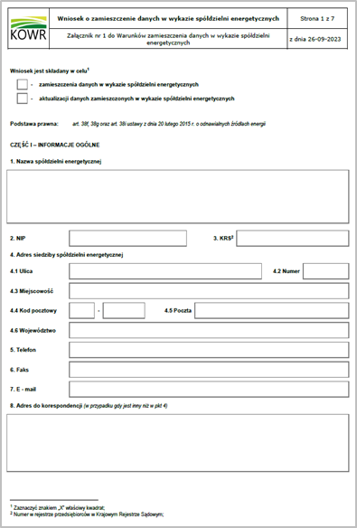
Wniosek o zamieszczenie danych w wykazie spółdzielni energetycznych
Wniosek zawiera m.in. określenie:
obszaru i przedmiotu prowadzonej działalności,
liczby członków spółdzielni oraz punktów poboru energii lub punktów przyłączenia gazowego, lub węzła ciepłowniczego, lub miejsc wytwarzania oraz zużycia biogazu lub biogazu rolniczego, lub biometanu,
rocznego zapotrzebowania na energię,
liczby i rodzajów instalacji OZE,
mocy lub rocznej wydajności poszczególnych rodzajów instalacji OZE,
lokalizacji instalacji OZE,
sprzedawcy energii, z którym zamierza współpracować spółdzielnia energetyczna.

Slide 10
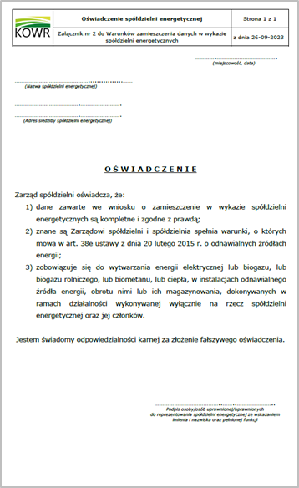

Załączniki do wniosku
Do wniosku dołącza się:
oświadczenie, że:
dane zawarte we wniosku są kompletne i zgodne z prawdą;
znane są Zarządowi spółdzielni i spółdzielnia spełnia warunki, o których mowa w ustawie OZE;
Zarząd zobowiązuje się do wytwarzania energii w instalacjach OZE, obrotu nią lub jej magazynowania, wyłącznie na rzecz spółdzielni energetycznej oraz jej członków.”,
statut spółdzielni, o którym mowa w przepisach ustawy z dnia 16 września 1982 r. - Prawo spółdzielcze lub ustawy z dnia 4 października 2018 r. o spółdzielniach rolników.

Slide 11
Rejestracja w KOWR
Wniosek o zamieszczenie danych spółdzielni w wykazie spółdzielni energetycznych wraz z załącznikami (oświadczeniem i statutem)
Dyrektor Generalny KOWR
art. 38g ust. 6 ustawy OZE
art. 38j ust. 1 ustawy OZE
art. 38k ustawy OZE
Wzywa do uzupełniania wniosku w terminie 7 dni od dnia doręczenia wezwania wraz z pouczeniem, że nieuzupełnienie wniosku spowoduje jego pozostawienie bez rozpoznania
Odmawia, w drodze decyzji, zamieszczenia danych spółdzielni w wykazie spółdzielni energetycznych, w przypadku gdy spółdzielnia nie spełnia warunków, o których mowa w art. 38e ustawy OZE
Zamieszcza dane spółdzielni energetycznej w wykazie spółdzielni energetycznych oraz wydaje zaświadczenie potwierdzające dokonanie ww. czynności

Slide 12
Spółdzielnia energetyczna
Aktualnie w wykazie znajduje się 299 spółdzielni energetycznych*, zrzeszających łącznie 818 członków.
Wszystkie spółdzielnie energetyczne prowadzą działalność w zakresie wytwarzania energii elektrycznej.
Do spółdzielni energetycznych należy łącznie 1381 instalacji OZE:
1362 instalacji fotowoltaicznych o łącznej mocy 224,0 MW_{e},
14 elektrowni wiatrowych o łącznej mocy 12,1 MW_{e},
4 biogazownie o łącznej mocy 2,3 MW_{e},
agregaty ORC wykorzystujące ciepło z kotłów na biomasę do produkcji energii elektrycznej – 1 instalacja o mocy 0,3 MW_{e}.
* dane wg stanu na dzień 05.12.2025 r.

Slide 13
Spółdzielnie energetyczne w Polsce wg obszaru działalności
* dane wg stanu na dzień 05.12.2025 r.

Slide 14
Obowiązki spółdzielni energetycznych
Spółdzielnia energetyczna, która uzyskała zatwierdzenie w wykazie spółdzielni energetycznych jest zobowiązana:
prowadzić dokumentację dotyczącą ilości energii (energii elektrycznej, biogazu, biogazu rolniczego, biometanu lub ciepła), wytworzonej i zużytej przez członków spółdzielni energetycznej,
przekazywać Dyrektorowi Generalnemu KOWR sprawozdania roczne z prowadzonej działalności (w terminie 60 dni od dnia zakończenia roku kalendarzowego),
dokonywać aktualizacji danych zawartych we wniosku o zmieszczeniu danych w wykazie spółdzielni energetycznej,
poddawać się czynnościom kontrolnym, przeprowadzanym przez KOWR.

Slide 15
Dziękuję za uwagę
Infolinia KOWR
tel. 22 376 76 76
Strona internetowa KOWR
www.gov.pl/web/kowr

